Slide 1








g
a
s
u
T
K
e
o
m
p
l
o
k
• Kelompok
2

Slide 2

Anggota Kelompok
Dawud Dzakwan Fauzan
M.Aminullah
M.Erwinsyah
AzidaKamila
CahyaAsriwahdani
Fitriyaningsih
Raudatammirriadil Jinan

Slide 3
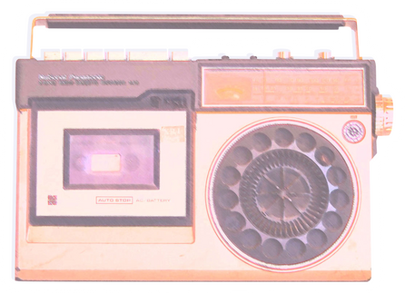


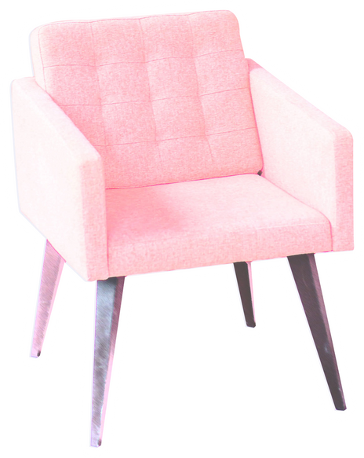
BAB NIKAH
1
Rukun nikah
2
Syarat nikah

Slide 4






Rukun Nikah
a. Adanya seorang wali yang telah ditunjuk
b. Adanya dua saksi yang adil
c. Adanya kerelaan dari kedua calon
d. Menentukan calon suami/istri
e. Adanya lafdz ijab & qobul

Slide 5


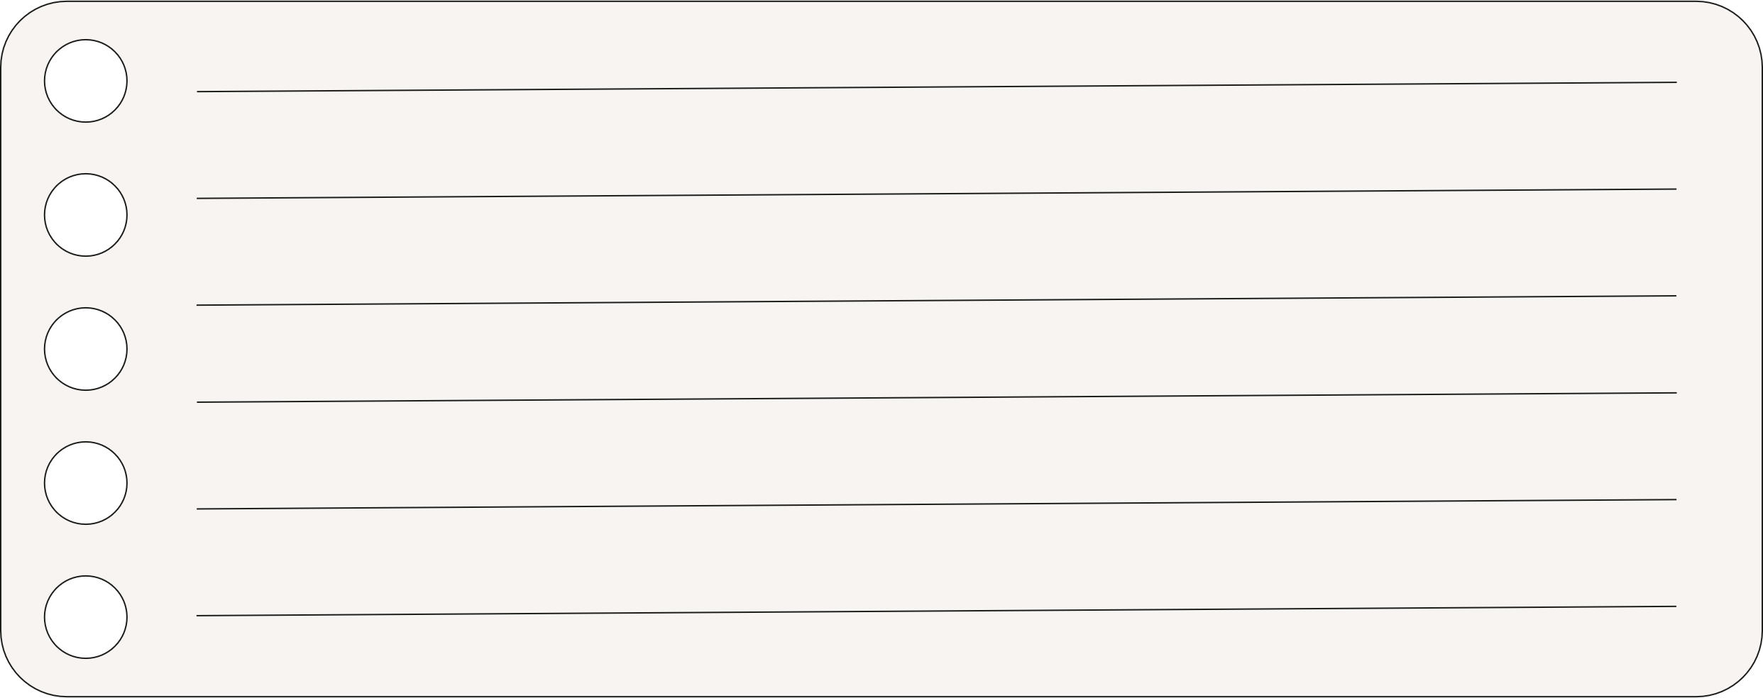


Syarat Nikah
Calon kedua mempelai
Secara umum, calon kedua mempelai disyaratkan adalah calon pasangan yang halal untuk menikah (goiru mahrom).
Selain itu, menurut Slamet Abidin Aminuddin sebagaimana yang dikutip Saebani (2009:122), menyebutkan bahwa kedua mempelai disyariatkan harus kafa’ah atau sepadan.

Slide 6



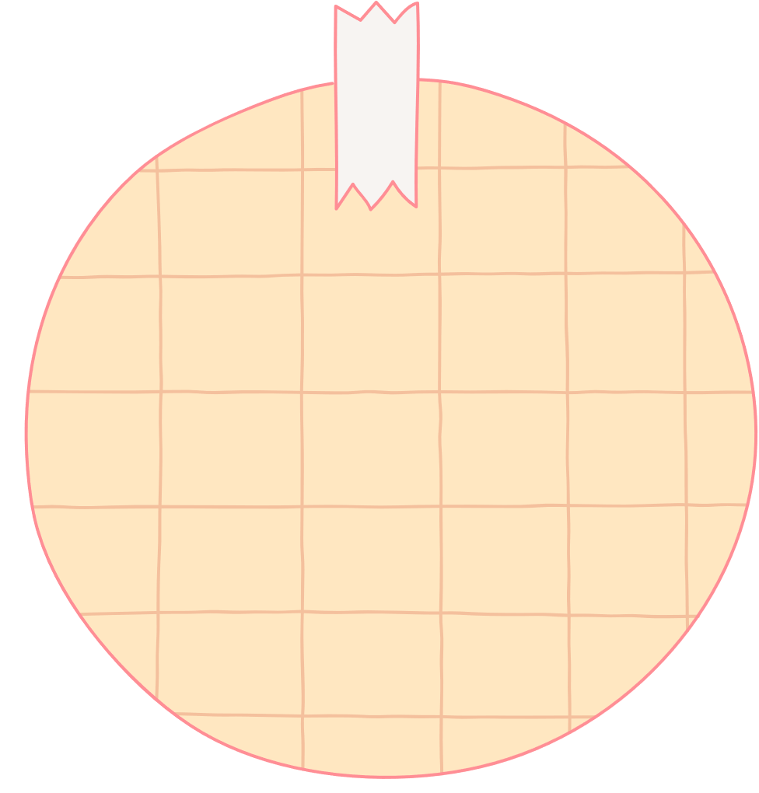

Syarat Wali Nikah
1
2
a. Bapaknya
B. Kakek (dari bapak mempelai wanita)
c. Saudara lk seibu sebapak
d. Saudar lk sebapak
e. Anak lk dari saudara lk yang seibu sebapak
f. Anak lk dari saudara lk sebapak
g. Paman dari pihak bapak si wanita
h. Anak lk paman dari pihak bapak
i. Hakim

Slide 7


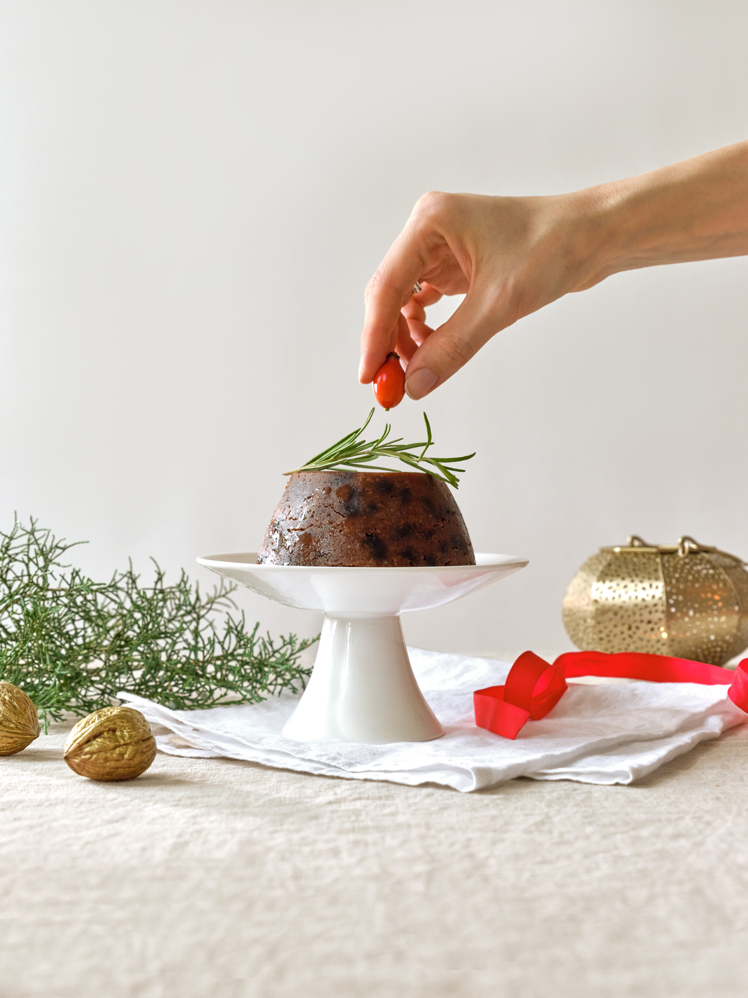






Syarat Saksi Nikah
a. Dua orang saksi
b. Berakal
c. Baligh
d. Islam
e. Mendengar
f. Adil

Slide 8



Syarat Akad Nikah
a. Adanya pernyataan mengawinkan dari wali
b. Adanya pernyataan menerima dari calon mempelai pria
c. Memakai kata/lafdz nikah
d. Antara ijab &qobul bersambungan
e. Antara ijab &qobul jelas maksudnya
f. Orang yang melakukan ijab & qobul toidak sedang ihram (haji/umroh)
g. Majlis ijab & qobul minimal dihadiri oleh 4 orang

Slide 9

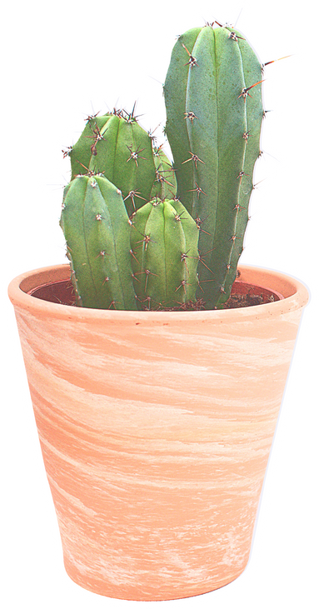
Ada Pertanyaan?

Slide 10

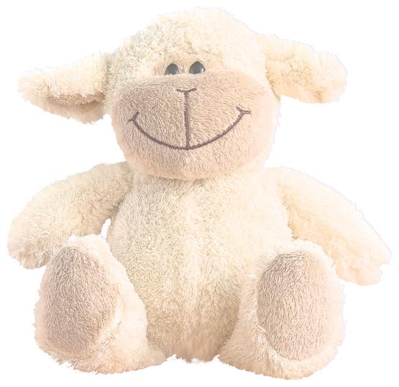
e
r
m
a
T
i
a
s
K
i
h

